Slide 1


消防知识学习
增强安全意识 提高逃生能力
2022年6月21号

Slide 2

培训目的
杜绝火灾事故发生 确保人身财产安全
提升师生安全意识
熟悉器材所在位置
掌握火灾报警程序
掌握灭火技能方法

Slide 3
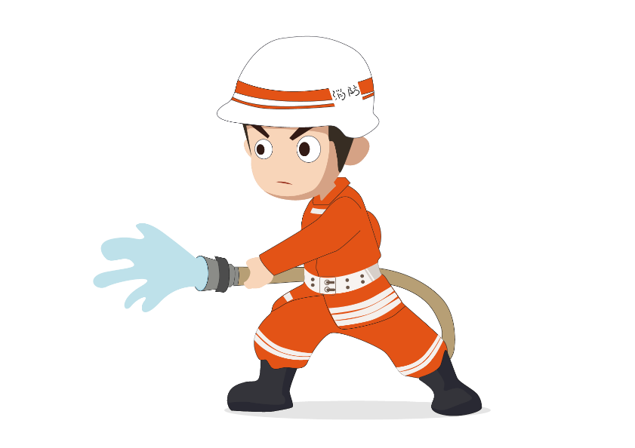
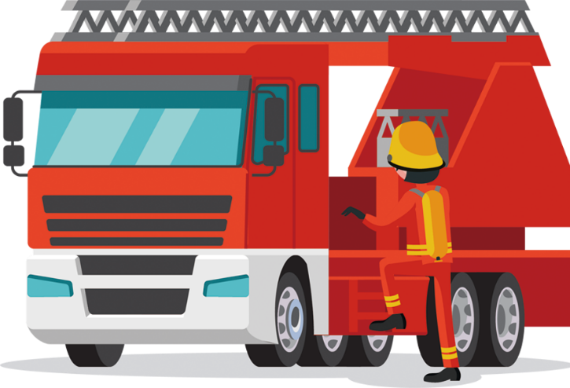
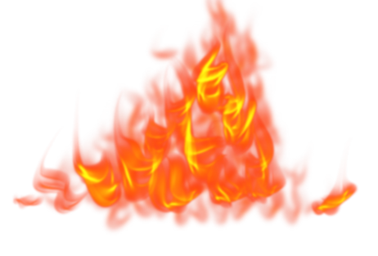
目录
01
消防基本知识
02
发生火灾时怎么办
03
消防器材使用方法
04
图书馆火灾预防措施

Slide 4
第一部分
消防基本知识
——隐患险于明火 防范胜于救灾——

Slide 5
常见火灾起因
用火不慎
电器火灾
违章操作
指人们思想麻痹大意，或者用火安全制度不健全、不落实以及不良生活习惯等造成火灾的行为。
指违反电器安装使用安全规定，或者电线老化或超负荷用电造成的火灾。
指违反安全操作规定等造成火灾的行为，如焊接等。

Slide 6
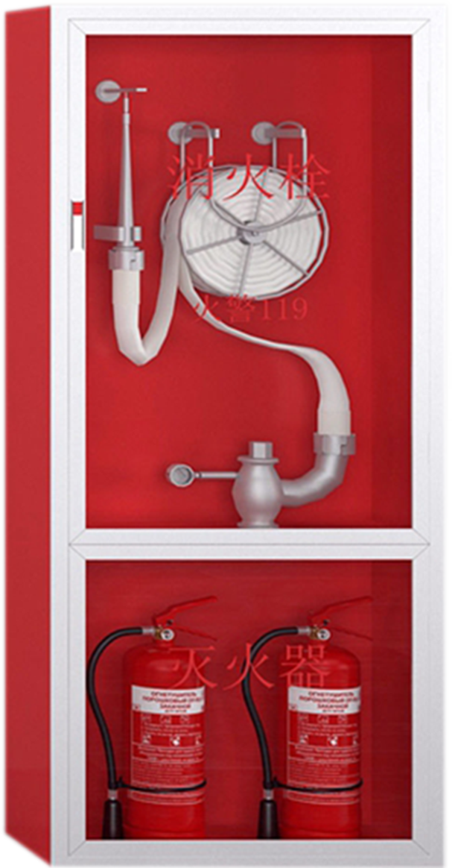
常见火灾起因
放火
吸烟
自然原因
指蓄意造成火灾的行为。
指乱扔烟头，或卧床吸烟引发火灾的行为。
如雷击、地震、自燃、静电等。

Slide 7
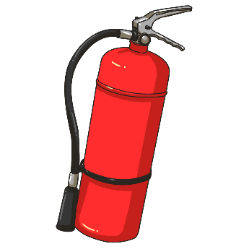

燃烧三要素
凡是能与空气中的氧或其他氧化剂起化学反应的物质称为可燃物物;
可燃物
凡是能帮助和支持可燃物燃烧的物质,即能与可燃物发生氧化反应的物质称为助燃物;
助燃物
凡能引起可燃物与助燃物发生燃烧反应的能量来源称作着火源。
着火源

Slide 8
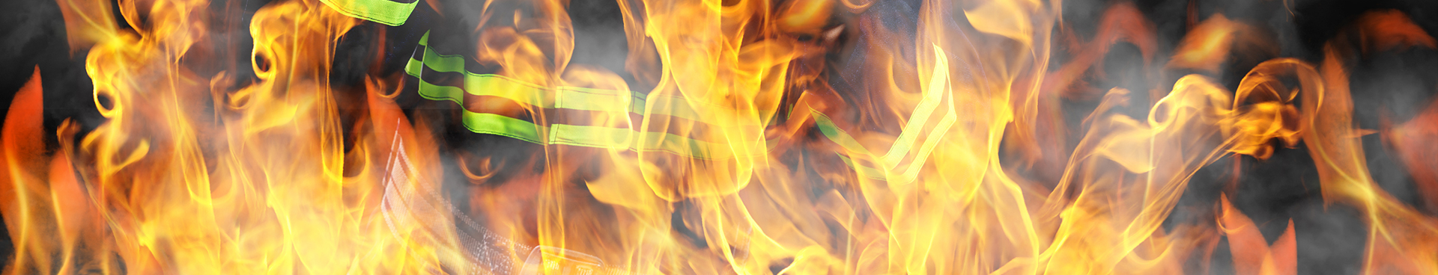
火灾致人死亡的主要原因
缺氧
吸入有毒气体
吸入
热气
烧伤
由于燃烧氧气被消耗，火灾中的烟有时呈低氧状态。
燃烧会产生有毒气体，特别是一氧化碳。
火灾中受到火焰的直接烘烤，就会吸入高温的热气，从而导致窒息死亡。
由于火焰或热气流损伤大面积皮肤，引起各种并发症而致人死亡。

Slide 9
第二部分
发生火灾时怎么办
——隐患险于明火 防范胜于救灾——

Slide 10
发生火灾时怎么办？
切勿慌张 保持镇静
报警
灭火
逃生

Slide 11
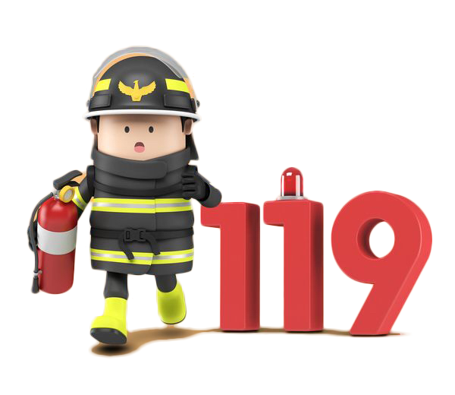
发生火灾如何报警
一
发生火灾单位或个人详细地址；
火灾报警电话
二
什么东西着火、火势大小，有无人员伤亡；
三
留下姓名和联系电话；
四
到路口接应消防车。

Slide 12

灭火的基本方法
冷却法
根据可燃物体发生燃烧的时候，必须达到一定的温度条件，使用灭火器直接喷洒在燃烧物体上，使燃烧物质的温度降低到燃点以下，是扑灭火灾常用的方法。
窒息法
物体发生燃烧时，需要充足的空气，若阻止空气流入燃烧区域内，燃烧物则由于断绝氧气而熄灭。适用于扑救封闭式的空间及容器内的火灾。

Slide 13
灭火的基本方法
隔离法
根据燃烧必须具备可燃物体的条件，将燃烧物体与附近的可燃物质隔离或散开，使燃烧物体停止燃烧。
抑制法
使用灭火器干扰和抑制燃烧的链式反应，使燃烧过程中产生的游离基消失，形成稳定分子或低活性的游离基，从而到达灭火的作用。

Slide 14
五大逃生误区
从众心理
向光心理
模仿心理
在火灾现场跟随他人一窝蜂地涌向一个消防通道， 然而，缺乏指引的行为规范，不管前面能否冲出火海，结果在混乱中被踩死、踩伤的人不少。
人类对黑暗有着本能的恐惧，火灾常常伴随着停电发生，因此人 总是向亮光的地方走， 有的逃到窗前又不能获得安全，情急之中 开窗跳楼而下。
人的行为具有明显的感染作用。因此，前面的人走对了，后面的人也就跟对了，前面的人走错了，后面的人也跟着遭殃。

Slide 15
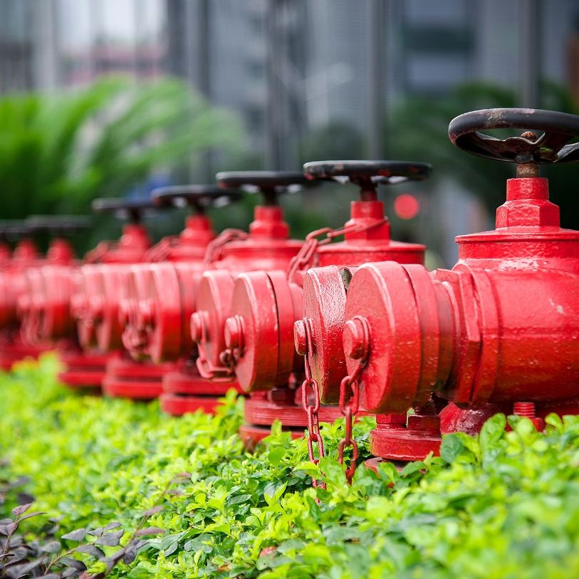
五大逃生误区
习惯心理
趋利避害心理
人习惯走熟悉的线路，在着火现场，众多人因为这一习惯而拥挤在一个通道口，使逃生工作难度加大，不利于尽快脱离危险。
趋利避害是人类与动物共有的本性，在生命受到危害时，许多人做的是趋利避害的选择。比如躲进卫生间，衣柜，床底一些表面看来很安全的空间。

Slide 16
火灾逃生注意事项
平时要留心所处建筑的疏散通道、安全出口及楼梯方位等，以便在发生火灾或其他紧急事故时顺利逃生。
01
熟悉环境
在火场中，千万不要贪恋钱财，要争取时间逃离火灾现场。
02
不贪财物
03
不要盲目跟从人流，而要沿着疏散指示标识的方向逃生。
明辩方向
穿过浓烟逃生时，要尽量使身体贴近地面，并用湿毛巾、手绢等捂住口鼻低姿前进。
04
低姿前进
根据火场具体情况选择最近疏散通道逃生，除通常使用的通道、楼梯外，还可利用建筑物的阳台、窗台、下水管等逃生。遇火灾不可乘坐电梯，因为电梯有可能因失控或因变形而不能运行。
05
舍远求近
发现室外着火，门已发烫时，千万不要开门，以防大火蹿入室内，要用浸湿的被褥、衣物等堵塞门窗缝，并泼水降温，等待火势熄灭或消防队的救援。
06
固守待援

Slide 17
第三部分
消防器材使用方法
——隐患险于明火 防范胜于救灾——

Slide 18
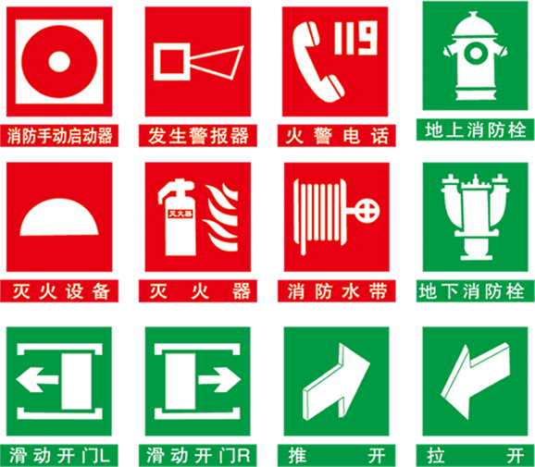
常见消防标识
消防手动启动器
发声警报器
火警电话
地上消防栓
地下消防栓
灭火设备
灭火器
消防水带
向右滑动开门
推开

Slide 19
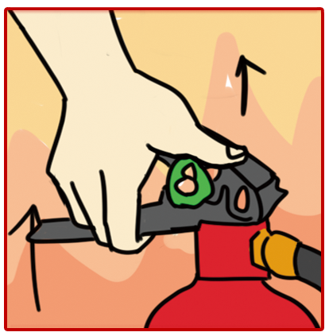
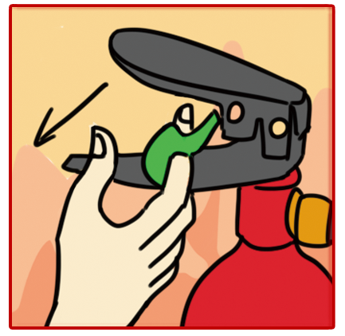
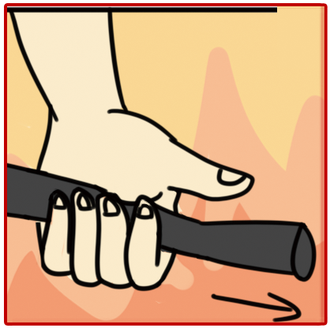
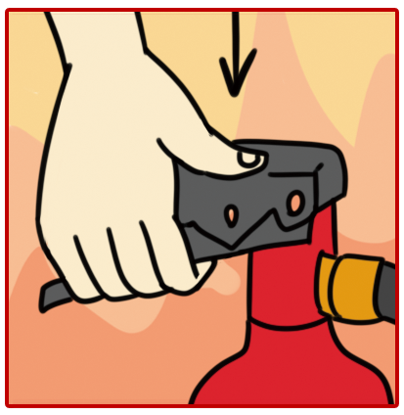
灭火器使用
消防器材定期巡检，保证可以正常使用、
提起灭火器
1
2
01
02
拔掉保险销
03
对准火源根部
3
4
04
压下手柄，灭火

Slide 20
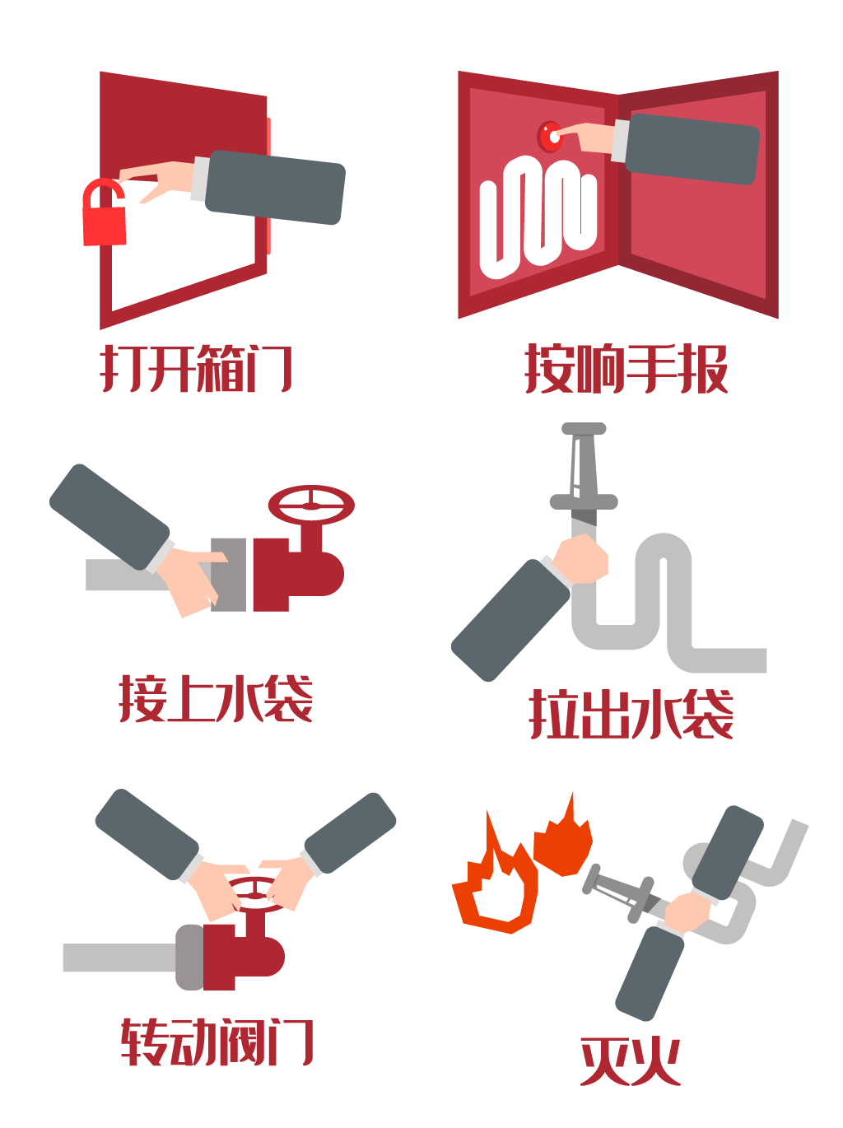
消防栓使用
1
2
3
打开箱门
按响警报
接上水带
4
5
6
拉出水带
转动阀门
灭火

Slide 21
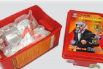
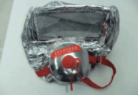
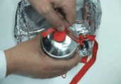
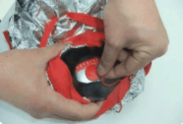
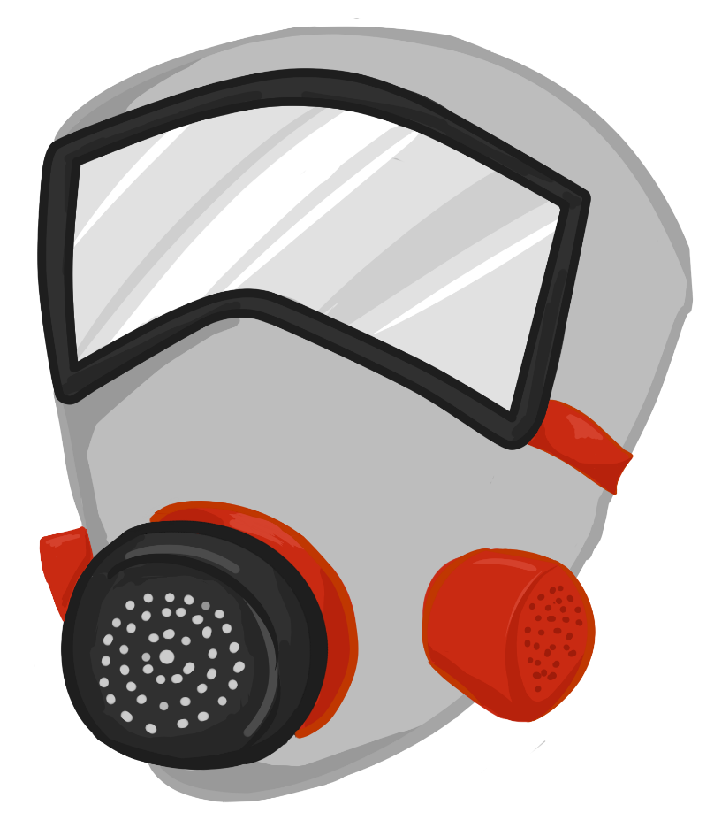
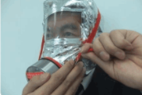
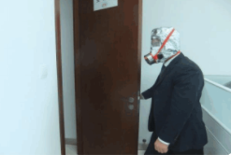
逃生面具使用
1
取出火灾逃生面具
2
撕开包装袋取出呼吸器
3
拔掉前后两个罐塞
4
戴上头罩，拉紧头带
5
有序逃生

Slide 22
第四部分
图书馆火灾预防措施
——隐患险于明火 防范胜于救灾——

Slide 23

图书馆火灾预防
1、定期检修线路设施，防止电线老化，严禁使用大功率电器，防止短路引起火灾；
2、保持疏散通道畅通；
3、不得携带易燃易爆和危险化学品进人图书馆；
4、不得在图书馆吸烟、乱扔烟头或使用明火；
5、按规定配备灭火器具和消防设施；
6、工作人员能熟练使用灭火器具；

Slide 24

总结
安全高于一切，安全工作任重道远
我们在加强日常工作管理和阶段情况总结的同时，要真正树立一种防患于未然的安全意识。只有防治结合，才能保证学校安全。
每个人都要树立安全意识、关心消防安全，不能以为看不到就没事，事不关己就没事。
我们相信，在全馆师生的共同努力下，我们一定能将安全工作做得更好

